Slide 1
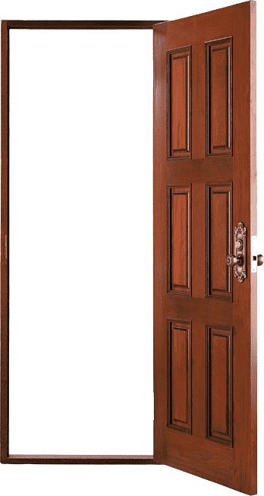
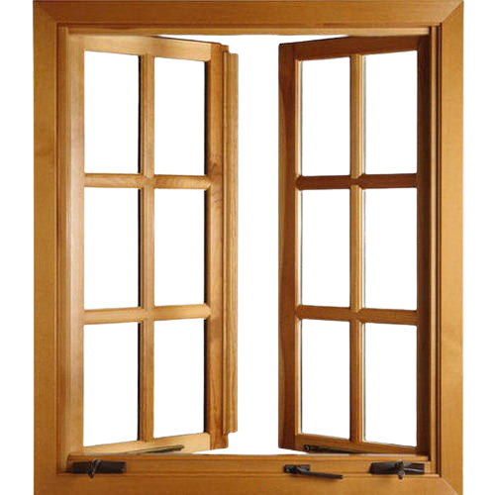
দরজা
জানালা
দরজা ও জানালাঃ দরজা কক্ষের এমন একটি ব্যবস্থাকে বুঝায়, যার দ্বারা লোকজন অনায়াসে কক্ষের ভিতরে যাওয়া-আসা করতে পারে। আর কক্ষের মধ্যে আলো-বাতাস চলাচল করানোর জন্য এবং বাইরের দিকে দৃষ্টি গোচরের জন্য দেয়ালের মাঝে যে খোলা অংশ থাকে তাকে জানালা বলে।

Slide 2
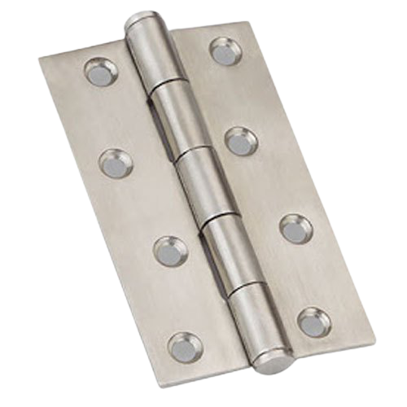
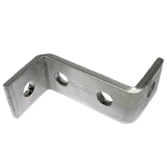
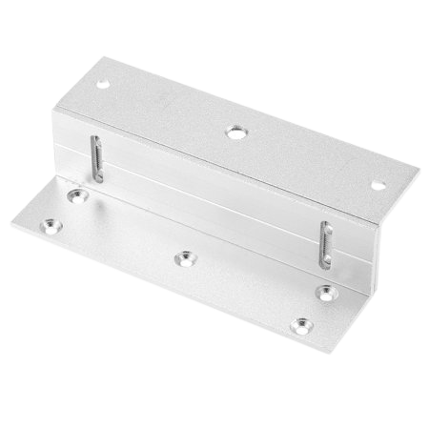
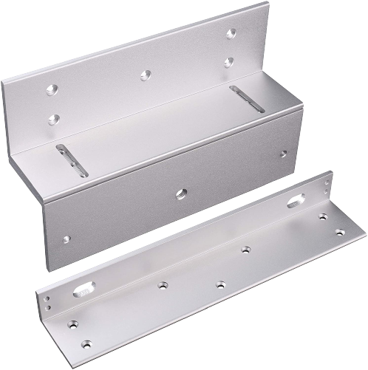
দরজা জানালার ক্লাম্প সংযোগ
ক্লাম্প (Hold fast clamp)ঃ দরজা জানালার চৌকাঠ দেয়ালের সাথে খাড়া ও মজবুত করে আটকিয়ে রাখতে সাধারণত লোহার তৈরি ইংরেজি বর্ণ Z এর মতো দেখতে যে পাত ব্যবহার করা হয় তাকে Hold fast clamp, সংক্ষেপে ক্লাম্প বলে।
প্রশ্নঃ ক্লাম্প কাকে বলে অথবা হোল্ডফাস্ট কী?

Slide 3
ক্লাম্পের প্রয়োজনীয়তা বর্ণনা কর।
অথবা, দরজার চৌকাঠে ক্লাম্প কেন ব্যবহার করা হয়?
ভাল মানের কাঠ, হিঞ্জ, গ্লাস, লক ইত্যাদি সত্ত্বেও নিম্ন মানের ক্লাম্পের কারনে দরজা জানলা ঠিকমত কাজ করে না।
বর্ষাকালে যদি কাঠের চৌকাঠ বৃদ্ধি লাভ করে তখন ক্লাম্প দরজা, জানালা জ্যাম হতে রক্ষা করে।
গ্লাসের প্রসারণের কারনে তা ভেঙ্গে যাওয়া হতে ক্লাম্প রক্ষা করে।
প্রসারণের কারণে চৌকাঠ সরে গেলে তার মধ্যে পোকা মাকড় জন্ম নিতে পারে। ভালো ক্লাম্প ব্যবহারে এর থেকে পরিত্রাণ পাওয়া যায়।
চৌকাঠের সংকোচন ও প্রসারণের ফলে লক ও হিঞ্জের নষ্ট হওয়া হতে ক্লাম্প রক্ষা করে।
দরজা জানালা দেওয়ালের সাথে আটকানোর জন্য।
আঁকড়ার ন্যায় ক্লাম্প পচে নষ্ট হয় না।
ডিজিটাল বাংলাদেশ গড়তে ভাই, কারিগরি শিক্ষার বিকল্প নাই।

Slide 4
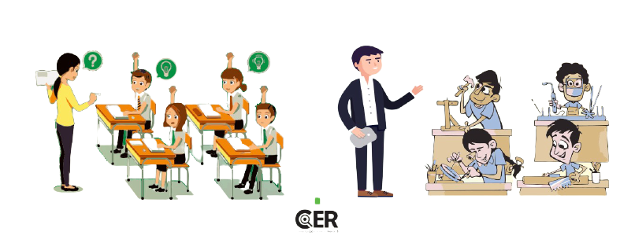
কারিগরি শিক্ষা গ্রহন করি, দক্ষ হাতে দেশ গড়ি
Mahafuzur Rahman
Trade Instructor
(Civil Construction)
Botolbunia School & College
Patuakhali Sadar,Patuakhali.
সাধারণ শিক্ষা
কারিগরি শিক্ষা

